Slide 1


TERAPÉUTICA EN MEDIOS ACUÁTICOS PARA LA REHABILITACIÓN DE LESIONES EN LIGAMENTOS DE LA RODILLA EN FUTBOLISTAS DE LA LIGA DEPORTIVA UNIVERSITARIA
AUTOR: PAÚL DARÍO SIMALUISA SAMBACHI

Slide 2
INTRODUCCIÓN
EN LA RECUPERACIÓN Y TRATAMIENTO DE LESIONES A MENOR TIEMPO DE ESTOS EL DEPORTISTA VOLVERÁ A SU RENDIMIENTO ÓPTIMO.
10 EN ENTRENAMIENTO DEPORTIVO
10 EN REHABILITACIÓN
2 GRUPOS INDEPENDIENTES:
T1: TRADICIONAL
T2: PROPUESTA
TIEMPO RECUPERACIÓN EN DÍAS.
EL OBJETIVO ES DISEÑAR UN GRUPO DE EJERCICIOS EN EL AGUA PARA REHABILITAR LOS LIGAMENTOS DE RODILLA DE LOS FUTBOLISTAS DE LDU.
ENCUESTA

Slide 3
PROBLEMA
¿CÓMO REHABILITAR LAS LESIONES DE LOS LIGAMENTOS DE LAS RODILLAS UTILIZANDO COMO MEDIO EL AGUA EN LOS FUTBOLISTAS DE LA LIGA DEPORTIVA UNIVERSITARIA?

Slide 4
OBJETIVOS DE LA INVESTIGACIÓN
OBJETIVO GENERAL
OBJETIVOS ESPECÍFICOS
TEORIZAR A PARTIR DE LOS POSTULADOS DE REHABILITACIÓN NACIONAL E INTERNACIONAL EXISTENTES SOBRE LA PREVENCIÓN Y TRATAMIENTO DE LESIONES DE RODILLAS EN DEPORTISTAS, ENFATIZANDO EN EL FÚTBOL.
DETERMINAR A PARTIR DE LA LITERATURA INTERNACIONAL LA CLASIFICACIÓN Y TERMINOLOGÍA DE LAS LESIONES EN RODILLA EN DEPORTISTAS, ASÍ COMO LOS POSIBLES TRATAMIENTOS.
DELIMITAR LOS EJERCICIOS EN EL MEDIO ACUÁTICO UTILIZADOS PARA LA REHABILITACIÓN DE LAS LESIONES DE LIGAMENTOS DE RODILLAS EN FUTBOLISTAS.
DISEÑAR UN GRUPO DE EJERCICIOS EN EL AGUA PARA CONTRIBUIR A LA REHABILITACIÓN DE LOS LIGAMENTOS DE LA RODILLA EN FUTBOLISTAS DE LA LIGA DEPORTIVA UNIVERSITARIA.

Slide 5
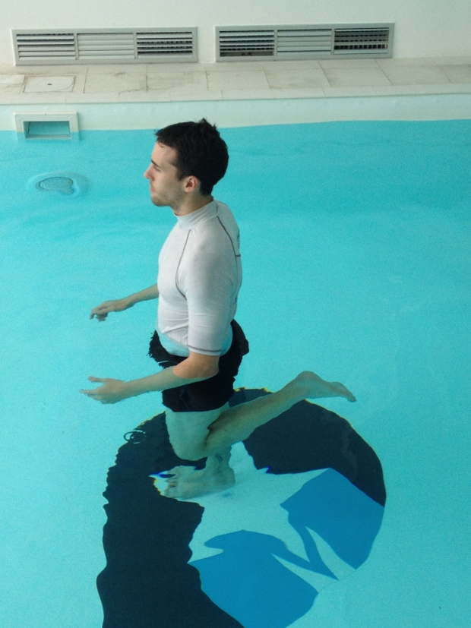
HIPÓTESIS
EL DISEÑO Y SELECCIÓN ADECUADA DE EJERCICIOS DE REHABILITACIÓN DE LESIONES LIGAMENTOSAS EN LAS RODILLAS A TRAVÉS DE MEDIOS ACUÁTICOS CONTRIBUIRÁ A DISMINUIR Y BRINDAR TRATAMIENTO ALTERNATIVO A FUTBOLISTAS DE LA LIGA DEPORTIVA UNIVERSITARIA.

Slide 6
TIPO DE INVESTIGACIÓN
COMO MÉTODO TEÓRICO APLICADO SERÁ DE SUMA UTILIDAD EL ANÁLISIS DE CONTENIDOS DE LAS DIFERENTES OBRAS NACIONALES E INTERNACIONALES PUBLICADAS, ASÍ COMO LA CONSULTA A ESPECIALISTAS PARA DELIMITAR COMO DIAGNÓSTICO PREVIO Y FINAL LAS CARACTERÍSTICAS Y LOS ALCANCES DE LA ESTRATEGIA A IMPLEMENTAR.
EXPLORATIVA
TRANSVERSAL
DESCRIPTIVA

Slide 7
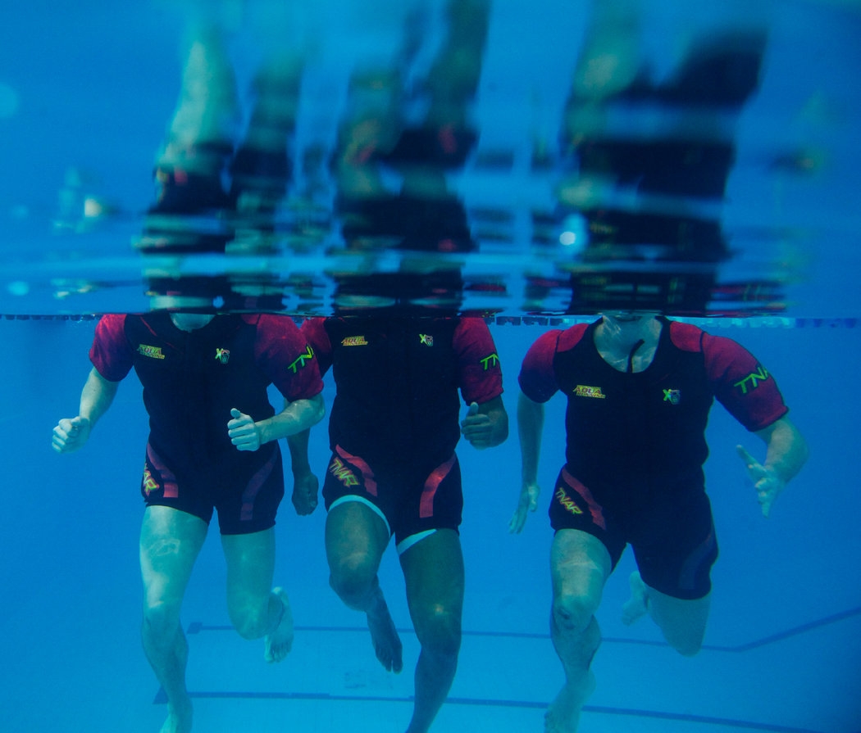
POBLACIÓN Y MUESTRA
FUTBOLISTAS CON LESIONES LIGAMENTOSAS EN RODILLA EN TODAS LAS CATEGORÍAS DE LDU.
10 ENTRENAMIENTO DEPORTIVO
10 REHABILITACIÓN
REQUISITOS:
EXPERIENCIAS POR MÁS DE 10 AÑOS COMO ENTRENADOR O REHABILITADOR EN EL FÚTBOL.
CONSTAR CON LAS CERTIFICACIONES DE PREGRADO Y POSTGRADO NECESARIAS PARA LOGRAR UNA COMPRENSIÓN DEL FENÓMENO ESTUDIADO.

Slide 8
POBLACIÓN Y MUESTRA
SOMETIDOS A TRATAMIENTO CON EJERCICIOS EVIDENCIADOS EN EL AGUA A 12 FUTBOLISTAS DE LDU CATEGORÍA SENIOR CON LESIONES EN RODILLA.
TRATAMIENTO TRADICIONAL:
1. ANTIINFLAMATORIOS
2. APLICACIÓN DE HIELO
3. APLICACIÓN RODILLERA ARTICULADA
LOS RESULTADOS CON LA PROPUESTA EN LOS 12 SUJETOS FUERON COMPARADOS CON UN TRATAMIENTO TRADICIONAL APLICADO A 13 SUJETOS EN EL PERÍODO DEPORTIVO 2016-2017.
GRADO 1 (ESGUINCE).

Slide 9
Tratamiento y análisis estadístico de los datos
CORTE DESCRIPTIVO:
MEDIA, VALORES MÍNIMOS, MÁXIMOS Y FRECUENCIAS PORCENTUALES.
ENCUENTAS:
COMPARACIÓN DE LOS TRATAMIENTOS 1 Y 2:
PRUEBA DE LOS SIGNOS CON IGUAL NIVEL DE SIGNIFICACIÓN.
PRUEBA DE LOS RANGOS CON SIGNO DE WILCOXON PARA MUESTRAS RELACIONADAS.
PRUEBA U DE MANN-WHITNEY.

Slide 10
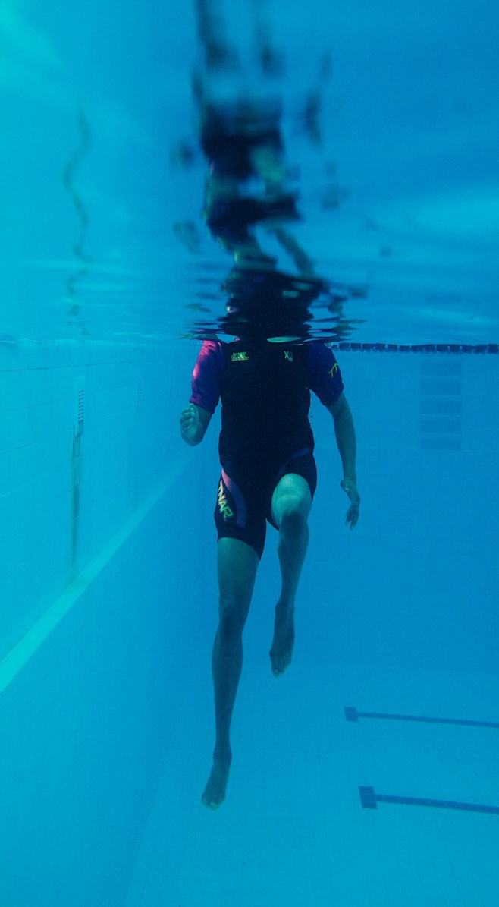
PROPUESTA
ANÁLISIS DE LAS NECESIDADES:
REQUISITOS PARA INGRESAR AL GRUPO:
1)CERTIFICACIÓN MÉDICA DE LA LESIÓN QUE PRESENTA EL FUTBOLISTA.
2)AUTORIZACIÓN E INDICACIONES MÉDICAS PARA LA REHABILITACIÓN POR MEDIO DE EJERCICIOS FÍSICOS.
3)DIAGNÓSTICO DE LAS POSIBILIDADES FUNCIONALES DE LA RODILLA AFECTADA POR MEDIO DE LA MEDICIÓN DE LA AMPLITUD DE LOS MOVIMIENTOS ARTICULARES DE ESTE SEGMENTO POR MEDIO DE LA GONIOMETRÍA.

Slide 11
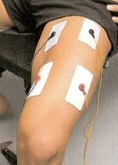
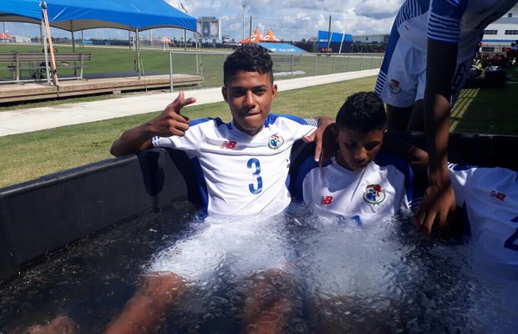
PROPUESTA
4-6 MESES
1. PRIMERA Y SEGUNDA SEMANA:
CRIOTERAPIA 30 MIN, 4 VECES/DÍA.
ELECTROESTIMULACIÓN DEL CUÁDRICEPS.

Slide 12
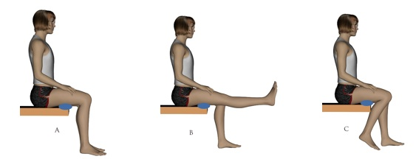
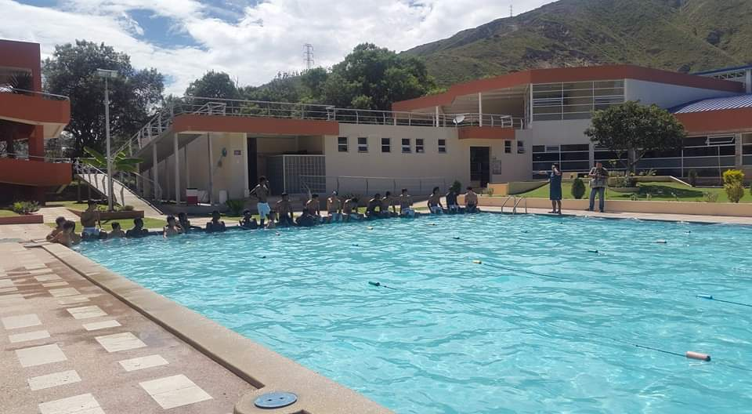
PROPUESTA
2. TERCERA SEMANA:
EJERCICIOS ACTIVOS DE FLEXIÓN DE LA RODILLA.
PRIMERAS ACCIONES EN PISCINA .

Slide 13
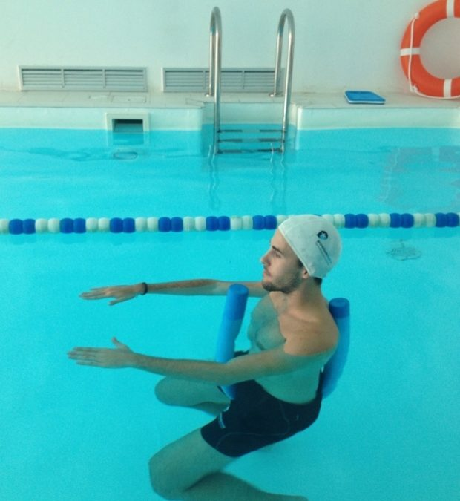
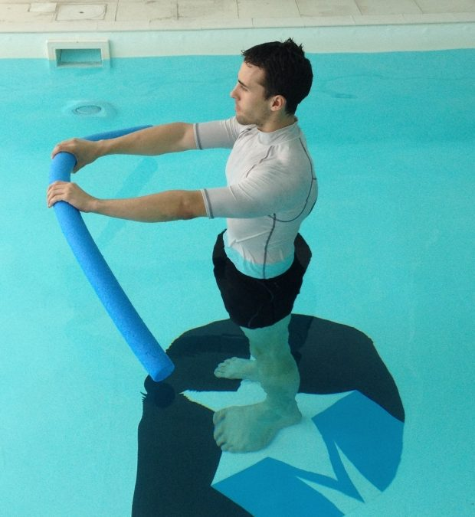
PROPUESTA
3. CUARTA SEMANA:
FLEXIÓN PASIVA DE LA RODILLA FORZÁNDOLA (90 – 110 º).
EJERCICIOS PROPIOCEPTIVOS Y DE EQUILIBRIO.
BICICLETA ERGOMÉTRICA ESTÁTICA.

Slide 14
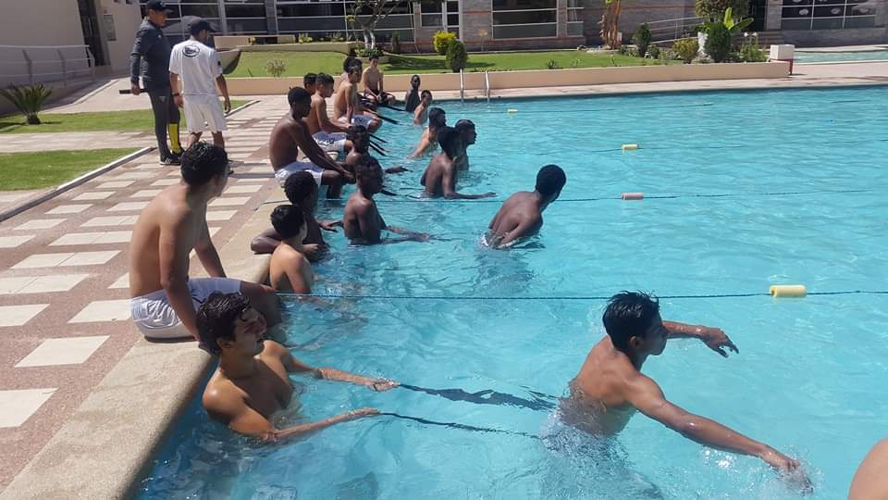
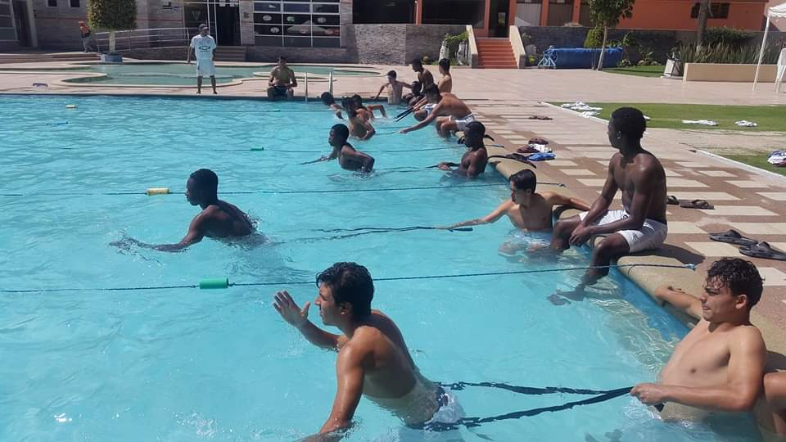
PROPUESTA
4. SEMANAS POSTERIORES:
FORZAR LA RODILLA HASTA LLEGAR A LOS RANGOS DE MOVIMIENTO HABITUALES,(FLEXIÓN-EXTENSIÓN).
AUMENTO DE LA INTENSIDAD DEL TROTE SUAVE, CARRERA.
EJERCICIOS PROPIOCEPTIVOS
EJERCICIOS DE FORTALECIMIENTO DE LA MUSCULATURA ANTERIOR Y POSTERIOR DE LA PIERNA.

Slide 15
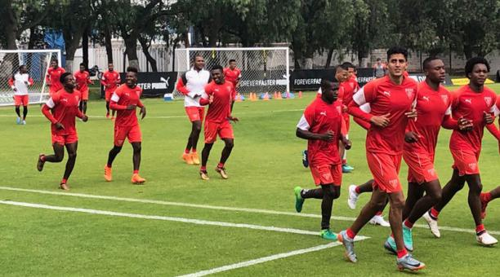
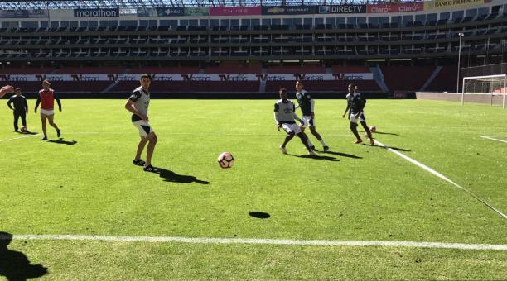
PROPUESTA
5. A PARTIR DE LAS 10 SEMANAS:
AUMENTO DE LA AGILIDAD
EJERCICIOS ESPECÍFICOS DE LA ACTIVIDAD DEPORTIVA (MUY BAJA INTENSIDAD).
LOGRADA LA MOVILIDAD COMPLETA, SE COMIENZA CON MARCHA EN CINTA ERGOMÉTRICA , PARA ESTIMULAR LA REGULACIÓN DEL ESQUEMA CORPORAL .

Slide 16
ANÁLISIS DE LOS RESULTADOS
TABLA 1: RESPUESTAS A LAS PREGUNTAS FORMULADAS A LOS ESPECIALISTAS ANTES DE IMPLEMENTADA LA PROPUESTA FISIOTERAPÉUTICA .

Slide 17
ANÁLISIS DE LOS RESULTADOS
Tabla 1: Respuestas a las preguntas formuladas a los especialistas antes de implementada la propuesta fisioterapéutica.
La tabla 1 evidencia las respuestas de los 20 especialistas en cultura física y fisioterapia antes de implementar la propuesta de intervención, respuestas visualizadas también en la figura 4. Las respuestas con una frecuencia porcentual mayor (FP) en el “Sí” se establecieron en las preguntas 6 (90%), 7 (80%) y 5 (70%) respectivamente, y las de menor frecuencia porcentual en el “Sí” se establecieron en las preguntas 4 (15%) y 2 (20%).

Slide 18
ANÁLISIS DE LOS RESULTADOS
TABLA 2: RESPUESTAS A LAS PREGUNTAS FORMULADAS A LOS ESPECIALISTAS DESPUÉS DE IMPLEMENTADA LA PROPUESTA FISIOTERAPÉUTICA.

Slide 19
ANÁLISIS DE LOS RESULTADOS
Tabla 2: Respuestas a las preguntas formuladas a los especialistas después de implementada la propuesta fisioterapéutica.
La tabla 2 evidencia las respuestas de los especialistas encuestados después de implementada la propuesta de intervención fisioterapéutica a través de medios acuáticos para el tratamiento y prevención de lesiones en rodilla de los futbolistas sometidos a estudio, visualizado igualmente en la figura 5. Las frecuencias porcentuales mayores en la afirmación positiva (Sí) se establecieron en las preguntas 5 y 6, ambas con el 100% de afirmación positiva, seguidas de las preguntas 7 (95%) y 1 (90%), el resto de las respuestas también fueron altas en su afirmación positiva.

Slide 20
ANÁLISIS DE LOS RESULTADOS
Tabla 3: Comparación de las respuestas positivas ejercidas por los especialistas antes y después de implementada la propuesta de intervención fisioterapéutica. Prueba de los Rangos con Signo de Wilcoxon.
Tal y como se establece en la tabla 3, Wilcoxon determinó diferencias significativas (p=0,012) al comparar las respuestas positivas dispuestas por los especialistas encuestados con las 8 preguntas establecidas en las tablas 1 y 2. Los rangos establecieron 8 indicadores positivos, infiriendo un incremento de las frecuencias absolutas y porcentuales en las 8 preguntas positivas (Sí) de la encuesta. Lo anterior demuestra que los especialistas han considerado teóricamente que la propuesta de intervención a través de medios acuáticos para el tratamiento y prevención de lesiones en la rodilla de los futbolistas de la Liga Universitaria es positiva en sentido general, aspecto evidenciado en la práctica y en el curso de superación impartido a los profesionales de la actividad física y la fisioterapia.

Slide 21
ANÁLISIS DE LOS RESULTADOS
Tabla 5: Estudio de los días de recuperación utilizados por los futbolistas estudiados al aplicar los dos tratamientos.
Los días utilizados para la recuperación total de un esguince grado 1 en las rodillas de las dos muestras estudiadas puede evidenciarse en la tabla 5. El grupo 1 al cual se le aplicó el tratamiento tradicional necesito como promedio colectivo 25 días de reposo fuera del entrenamiento, mientras que el grupo 2 en donde se aplicó la propuesta de intervención necesito casi 22 días para la recuperación. La comparación de los días utilizados por ambos grupos estudiados se evidencia en la tabla 6.

Slide 22
ANÁLISIS DE LOS RESULTADOS
Tabla 6: Estudio de los días de recuperación utilizados por los futbolistas estudiados al aplicar los dos tratamientos.
El estudio comparativo establecido en la tabla 6, evidencia un mayor rango promedio en el tratamiento tradicional (17,27) que en el tratamiento propuesto (8,38), estableciéndose una diferencia significativa según la Prueba U de Mann-Whitney (p=0,002) a favor del tratamiento propuesto. Lo anterior permite demostrar para el presente estudio, que un tratamiento basado en medios acuáticos disminuye el tiempo de recuperación del futbolista en una lesión de rodilla, que para el caso está relacionada con un esguince de grado 1.

Slide 23
CONCLUSIONES
Dado el análisis de los antecedentes de la investigación, se evidenció que los índices de lesiones en futbolistas son altos, enfatizando las lesiones de rodillas como lesiones asiduas en futbolistas de la categoría senior.
Existen varios tratamientos en el mercado para tratar las lesiones en rodillas en deportistas y no deportistas, incluyendo aquellos que utilizan medios acuáticos.
El plan de rehabilitación por medios acuáticos fue validado teóricamente a través de una encuesta a 20 especialistas antes y después de implementada la propuesta de intervención en el periodo 2017-2018. Las respuestas de los especialistas fueron satisfactorias, sobre todo en el segundo momento de aplicado la encuesta, siendo esta significativamente diferente que la encuesta aplicada en el primer momento o pretest.
Los días de recuperación comparados en los dos grupos independientes sometidos a distintos tratamientos (Tradicional y la propuesta de intervención) fueron significativamente diferente a favor del tratamiento por medios acuáticos, demostrándose la pertinencia y utilidad de la investigación.

Slide 24
RECOMENDACIONES
Ampliar la aplicación del tratamiento propuesto a otras muestras de estudio para validar los resultados obtenidos.
Excluir el tratamiento tradicional en conjunto con el propuesto, valorando sí existen iguales efectos a los obtenidos en la presente investigación.
Aplicar la propuesta a muestras del sexo femenino, valorando si se alcanzan resultados similares en un sexo distinto al estudiado.

Slide 25
¡¡¡GRACIAS POR SU ATENCIÓN!!!

